Slide 1

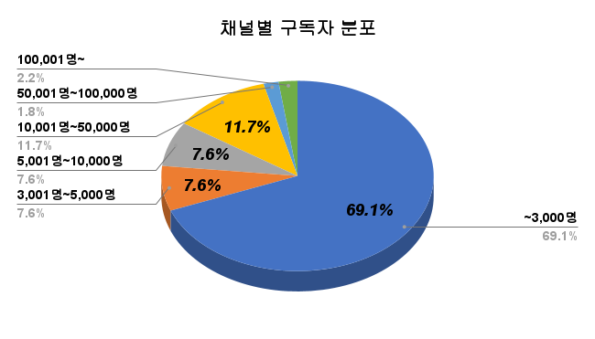
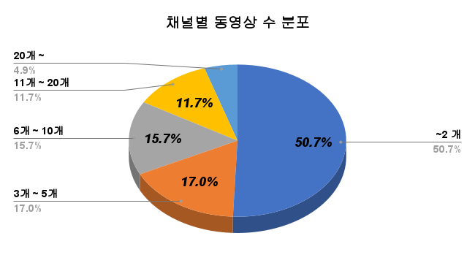
Ⅳ. 분석결과
2023 경영정보관련 춘계통합학술대회
1. 데이터 수집
라이브커머스 데이터 현황
<표 5> 라이브커머스 여행/체험 분야 채널 현황
투어/체험
총 채널 수 |  | 223
총 구독자 수 |  | 2,360,296
총 동영상 수 |  | 894
평균 구독자 수 |  | 10,584
평균 동영상 수 |  | 4.01
구독자 수 (명) | 1 ~ 3,000 | 154
 | 3,001 ~ 5,000 | 17
 | 5,001 ~ 10,000 | 17
 | 10,001 ~ 50,000 | 26
 | 50,001 ~ 100,000 | 4
 | 100,001 ~ | 5
동영상 수 (개) | 1 ~ 2 | 113
 | 3 ~ 5 | 38
 | 6 ~ 10 | 35
 | 11 ~ 20 | 26
 | 20 ~ | 11
<그림 16> 여행/체험분야 현황

Slide 2
Ⅳ. 분석결과
2023 경영정보관련 춘계통합학술대회
2. 데이터 전처리(계속)
분석용 데이터
분석에 사용될 동영상 선정
1) 한 채널이 너무 많은 비중을 차지하는 것을 방지하기 위해 채널당 동영상 수를 최대 20개로 제한함
(이 때 동영상의 개수가 20개 이상인 11개의 채널의 경우: 최신 20개의 동영상을 사용함)
2) 채팅 숫자가 0개일 경우 데이터를 모두 삭제함
최종 700개의 동영상(184,697명의 유저/547,918개의 채팅 데이터)을 분석 대상으로 확정
<표 6> 채팅 데이터 전처리
전처리 방법 | 기준 | 예시
Python KoNLPy 라이브러리의 OKT(Open Korean Text)형태소 분석기 이용 단어를 정규화 함(예: 멋져요 -> 멋지다) 형태소 단위 중 [명사, 형용사, 동사]만 사용 나머지 데이터는 제거함 | - Python Konlpy 라이브러리의 OKT (Open Korean Text)형태소 분석기 이용 : 채팅 문장을 형태소 단위로 쪼개줌 : 이 중에서 [동사, 명사, 형용사]만을 추출하여 토픽 단어로 사용함 | “와 이 제품 정말 너무 멋져요~~~ ^^” -> [와, 이, 제품, 정말, 너무, 멋져요, ~~~, ^^] -> [제품(명사), 멋지다(형용사)] -> 와, 이, 정말, 너무, ~~~, ^^ 등의 단어는 토픽에 포함되지 않음
문장 분류 | 구매인증 분류 | 숫자가 10자리 이상 연속되는 경우
 | 인사어 분류 | [안녕, 방가, 반가, 반갑, 하이]가 포함되는 경우
 | 질문어 분류 | [요?, 용?, 까?, 죠? 죵? 여? 염?]가 포함되는 경우
<표 6>과 같은 방식으로 최종적으로 채팅 데이터를 전처리함
이렇게 추출된 채팅 데이터 중 길이가 1인 데이터는 삭제함(예: 이, 저, 그, 아 등)
최종적으로 2,635,083개의 단어를 수집하여 1,225,631개를 전처리 단계에서 제거하고, 총 848,715개의 단어를 최종분석에 사용함

Slide 3
Ⅳ. 분석결과
2023 경영정보관련 춘계통합학술대회
2. 데이터 전처리(계속)
분석용 데이터
1차 전처리 이후 분석에 사용된 데이터는 총 라이브커머스 동영상 700개 (총 채널 199개)
<표 _> 분석용 데이터 일부분
 | 총 채팅 수 | 일반 채팅 수 | 이벤트성 채팅 수 | 인사 채팅 수 | 질문 채팅 수 | 채팅 유저의 수 | 유저당 채팅 수 | 긍정 채팅 수(GPT) | 부정 채팅 수(GPT) | 중립 채팅 수(GPT) | 평균 감성 점수(사전) | 평균 감성 점수(GPT) | 평균 감성 점수(KoBERT)
전체 | 547,918 | 457,954 | 33,831 | 23,485 | 32,634 | 184,697 | - | 299,474 | 17,633 | 213,955 | - | - | -
평균 | 782.74 | 654.22 | 48.33 | 33.55 | 46.62 | 263.85 | 5.04 | 427.82 | 25.19 | 305.65 | 0.47 | 0.57 | 0.58
Min | 1 | 0 | 0 | 0 | 0 | 1 | 1 | 0 | 0 | 0 | -0.16 | -0.2 | -0.16
Q1 | 102.75 | 80.75 | 0 | 3 | 9.75 | 20 | 2.38 | 44 | 3 | 51 | 0.31 | 0.44 | 0.45
Q2 | 373 | 305 | 2 | 11 | 30 | 77 | 3.6 | 183.5 | 11 | 164 | 0.46 | 0.59 | 0.60
Q3 | 1,268.5 | 964.25 | 39.25 | 54 | 64.25 | 352.25 | 5.91 | 613 | 31 | 495.5 | 0.63 | 0.72 | 0.72
Max | 4,168 | 3,578 | 687 | 333 | 431 | 2,442 | 63.68 | 2,972 | 612 | 2,375 | 2 | 1.67 | 1.33
일차적으로 전처리 된 데이터를 토대로 평균 감성 점수를 산출한 뒤 양상을 살펴봄
이를 위해 감성 분석 3가지 방법론의 평균을 비교하고, 데이터의 변화에 따른 양상을 살핌

Slide 4
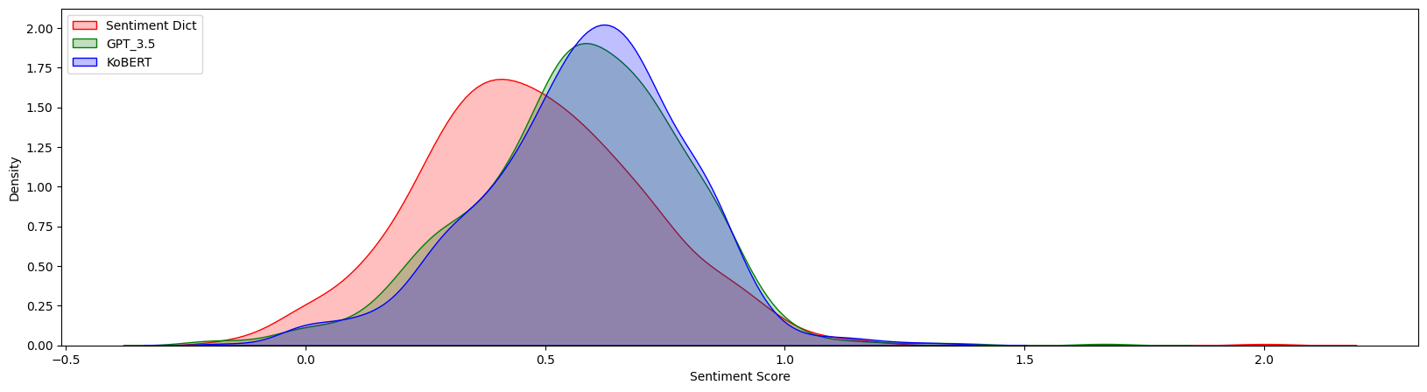
Ⅳ. 분석결과
2023 경영정보관련 춘계통합학술대회
2. 데이터 전처리(계속)
세 가지의 감성분석의 평균 감성 점수를 비교
정규성이 가정되지 않아 ANOVA 진행 불가
Kruskal-Wallis Test 진행
p-Value = 2.18e-25 평균은 유의미하게 차이가 있음
사후 분석 결과 GPT와 KoBERT는 통계적으로 차이가 없음. 따라서 본 연구에서는 GPT의 결과를 사용함
KNU 감성사전 vs. gpt_3.5_turbo vs. KoBERT
 |  | 평균 감성점수 (KNU 감성사전) | 평균 감성점수 (GPT) | 평균 감성점수 (KoBERT)
전체 | 전체 | 0.4719 | 0.5713 | 0.5813
총 채팅 수 | 1~102 | 0.4174 | 0.5041 | 0.5130
 | 103~373 | 0.4192 | 0.5090 | 0.5225
 | 374~1268 | 0.4974 | 0.6035 | 0.6108
 | 1269~4168 | 0.5541 | 0.6693 | 0.6794
총 유저 수 | 1~20 | 0.4106 | 0.4957 | 0.5075
 | 21~77 | 0.3812 | 0.5073 | 0.5209
 | 78~352 | 0.5040 | 0.5963 | 0.6026
 | 353~2442 | 0.5919 | 0.6869 | 0.6951
유저당 채팅 수 | 1.00~2.38 | 0.6608 | 0.6815 | 0.6792
 | 2.39~3.60 | 0.4691 | 0.5662 | 0.5781
 | 3.61~5.91 | 0.3983 | 0.5220 | 0.5353
 | 5.92~63.69 | 0.3596 | 0.5149 | 0.5319
집단 | N | 감성사전 | GPT | KoBERT
감성사전 | 700 | 1
GPT | 700 | <0.0001*** | 1
KoBERT | 700 | <0.0001*** | 0.3648 | 1
***p < 0.001

Slide 5
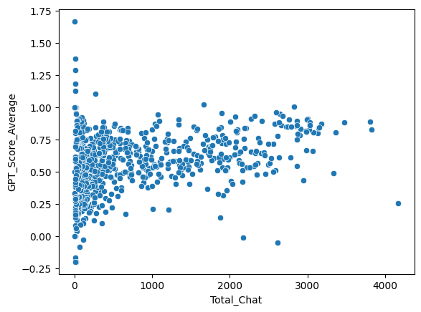
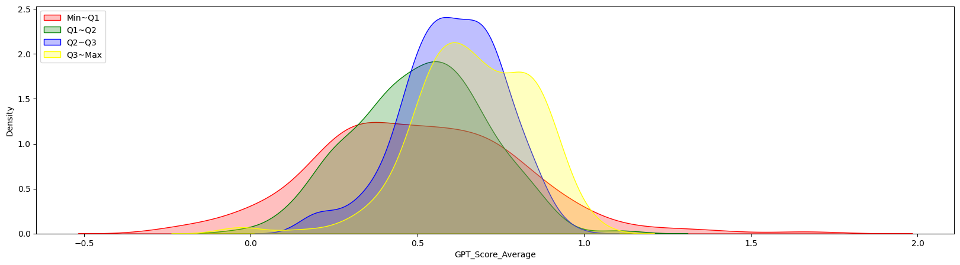
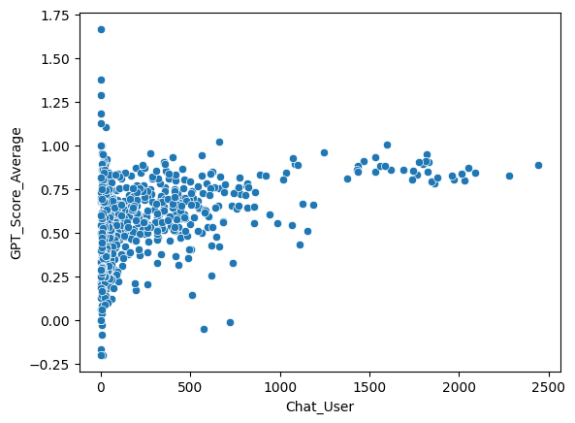
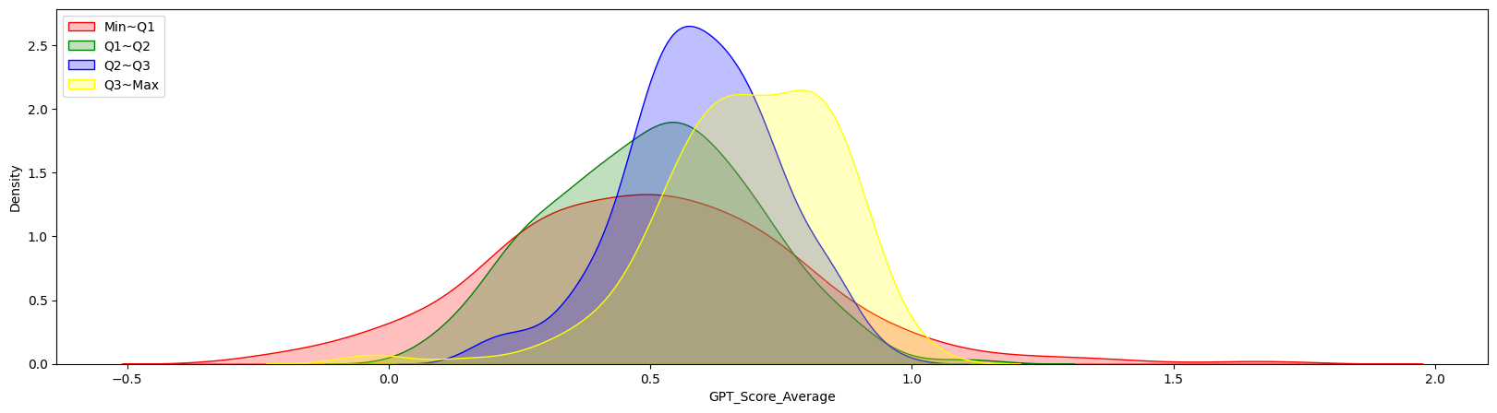
Ⅳ. 분석결과
2023 경영정보관련 춘계통합학술대회
2. 데이터 전처리(계속)
이후 GPT의 감성 분석 결과를 바탕으로 데이터의 양상을 살펴봄
채팅의 수가 매우 적거나, 채팅 유저의 수가 매우 적은 경우에 값들이 몰려 있는 것이 관찰되었고, 본 연구에서는 이를 제거함
채팅의 수 | 평균 감성 점수
1~102 (n=175) | 0.5041
103~373 (n=175) | 0.5090
374~1,268 (n=175) | 0.6035
1,269~4,168 (n=175) | 0.6693
채팅 유저의 수 | 평균 감성 점수
1~20 (n=175) | 0.4957
21~77 (n=175) | 0.5073
77~352 (n=175) | 0.5963
352~2442 (n=175) | 0.6869

Slide 6
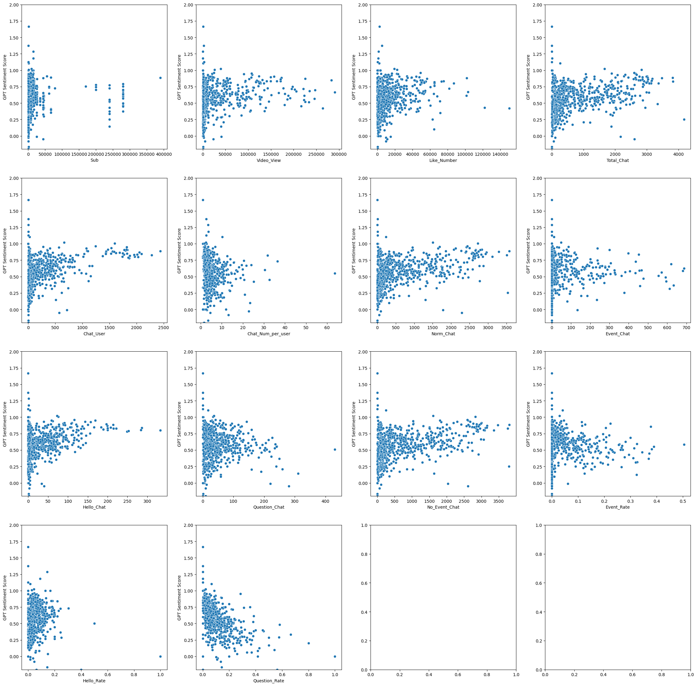
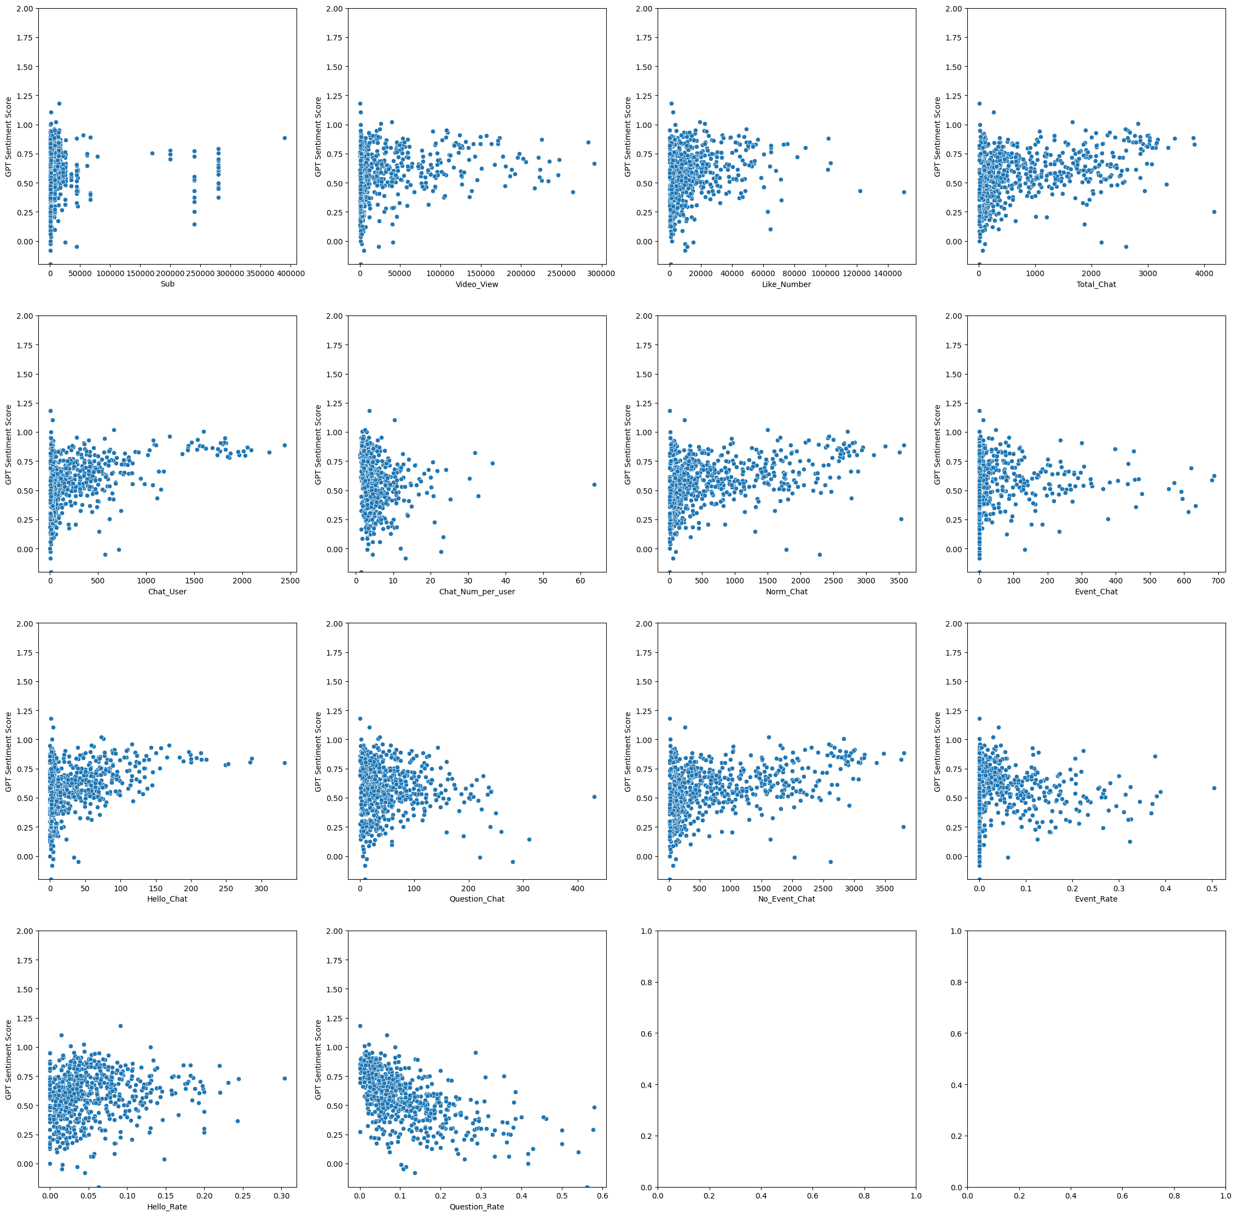
Ⅳ. 분석결과
2023 경영정보관련 춘계통합학술대회
2. 데이터 전처리(계속)
채팅 데이터가 최소 1개 이상
채팅 데이터가 최소 10개 이상
해당 그림의 x축은 사용가능한 메타데이터이며, y축은 GPT 감성 점수임
채팅 데이터의 개수를 제한하며 관찰한 결과, 10개를 이후로는 변화가 거의 없다 판단하여 이를 기준으로 다시 한 번 데이터를 가공 함
따라서 전체 채팅의 수가 10개 미만인 모든 데이터를 삭제함

Slide 7
Ⅳ. 분석결과
2023 경영정보관련 춘계통합학술대회
2. 데이터 전처리(계속)
분석용 데이터
2차 전처리 이후 분석에 사용된 데이터는 총 라이브커머스 동영상 677개 (총 채널 196개)
<표 _> 분석용 데이터 전체
 | 구독자 수 | 시청자 수 | 좋아요 수 | 채팅 유저 수 | 채팅 유저 비율 | 전체 채팅 수 | 일반 채팅 수 | 이벤트 채팅 수 | 인사 채팅 수 | 질문 채팅 수
전체 |  |  |  |  | -
평균 | 19,469 | 31,454 | 13,774 | 272.73 | 5.1429 | 809.16 | 676.32 | 49.97 | 34.67 | 48.18
Min | 18.00 | 332 | 24 | 1 | 1.0846 | 10 | 5 | 0 | 0 | 0
Q1 | 680 | 1,691 | 2,174 | 23 | 2.4375 | 117 | 91 | 0 | 3 | 12
Q2 | 1,920 | 6,012 | 7,338 | 88 | 3.6757 | 396 | 321 | 4 | 12 | 31
Q3 | 12,000 | 39,693 | 17,321 | 359 | 6.0172 | 1,340 | 987 | 41 | 55 | 67
Max | 390,000 | 291,052 | 150,396 | 2,442 | 63.6800 | 4,168 | 3,578 | 687 | 333 | 431
 | 이벤트 채팅 비율 | 인사 채팅 비율 | 질문 채팅 비율 | 긍정 채팅 수 | 부정 채팅 수 | 중립 채팅 수 | 긍정 채팅 비율 | 부정 채팅 비율 | 중립 채팅 비율 | 평균 감성 점수
전체 | - | - | - |  |  |  | - | - | - | -
평균 | 0.0460 | 0.0499 | 0.1066 | 442.28 | 26.04 | 315.95 | 0.4870 | 0.0350 | 0.4487 | 0.5733
Min | 0 | 0 | 0 | 0 | 0 | 0 | 0 | 0 | 0 | -0.2000
Q1 | 0 | 0.0163 | 0.0436 | 48 | 4 | 57 | 0.3931 | 0.0160 | 0.3582 | 0.4500
Q2 | 0.0073 | 0.0343 | 0.0769 | 200 | 12 | 174 | 0.4954 | 0.0286 | 0.4392 | 0.5883
Q3 | 0.0584 | 0.0714 | 0.1429 | 637 | 32 | 511 | 0.5882 | 0.0447 | 0.5272 | 0.7222
Max | 0.5044 | 0.3045 | 0.5806 | 2,972 | 612 | 2,375 | 1.0000 | 0.2857 | 1.0000 | 1.1818

Slide 8
Ⅳ. 분석결과
2023 경영정보관련 춘계통합학술대회
3. 주제어 분석 결과
키워드 네트워크 분석 결과
본 연구에서는 선별된 데이터의 채팅데이터를 이용하여 키워드 네트워크 분석을 실시함
먼저 키워드 간 동시 출현 빈도를 탐색하기 위하여 연관 분석의 Apriori 알고리즘을 이용하여 동시 출현 빈도를 구함
이렇게 산출된 단어의 동시 출현 빈도 데이터를 이용하여 Python의 NetworkX 라이브러리를 이용하여 그래프를 생성함
이후 생성된 그래프를 Gephi 0.1 을 이용하여 시각화 및 분석하였음
<표 _> 생성된 그래프의 정보
평균 연결 정도 (Degree) | 5.681
네트워크 지름 (Diameter) | 9
그래프 밀도 (Graph Density) | 0.009
모듈성 (Modularity) | 0.411
Clustering Coefficient | 0.631
평균 경로 길이 (Avg. Path Length) | 2.91

Slide 9
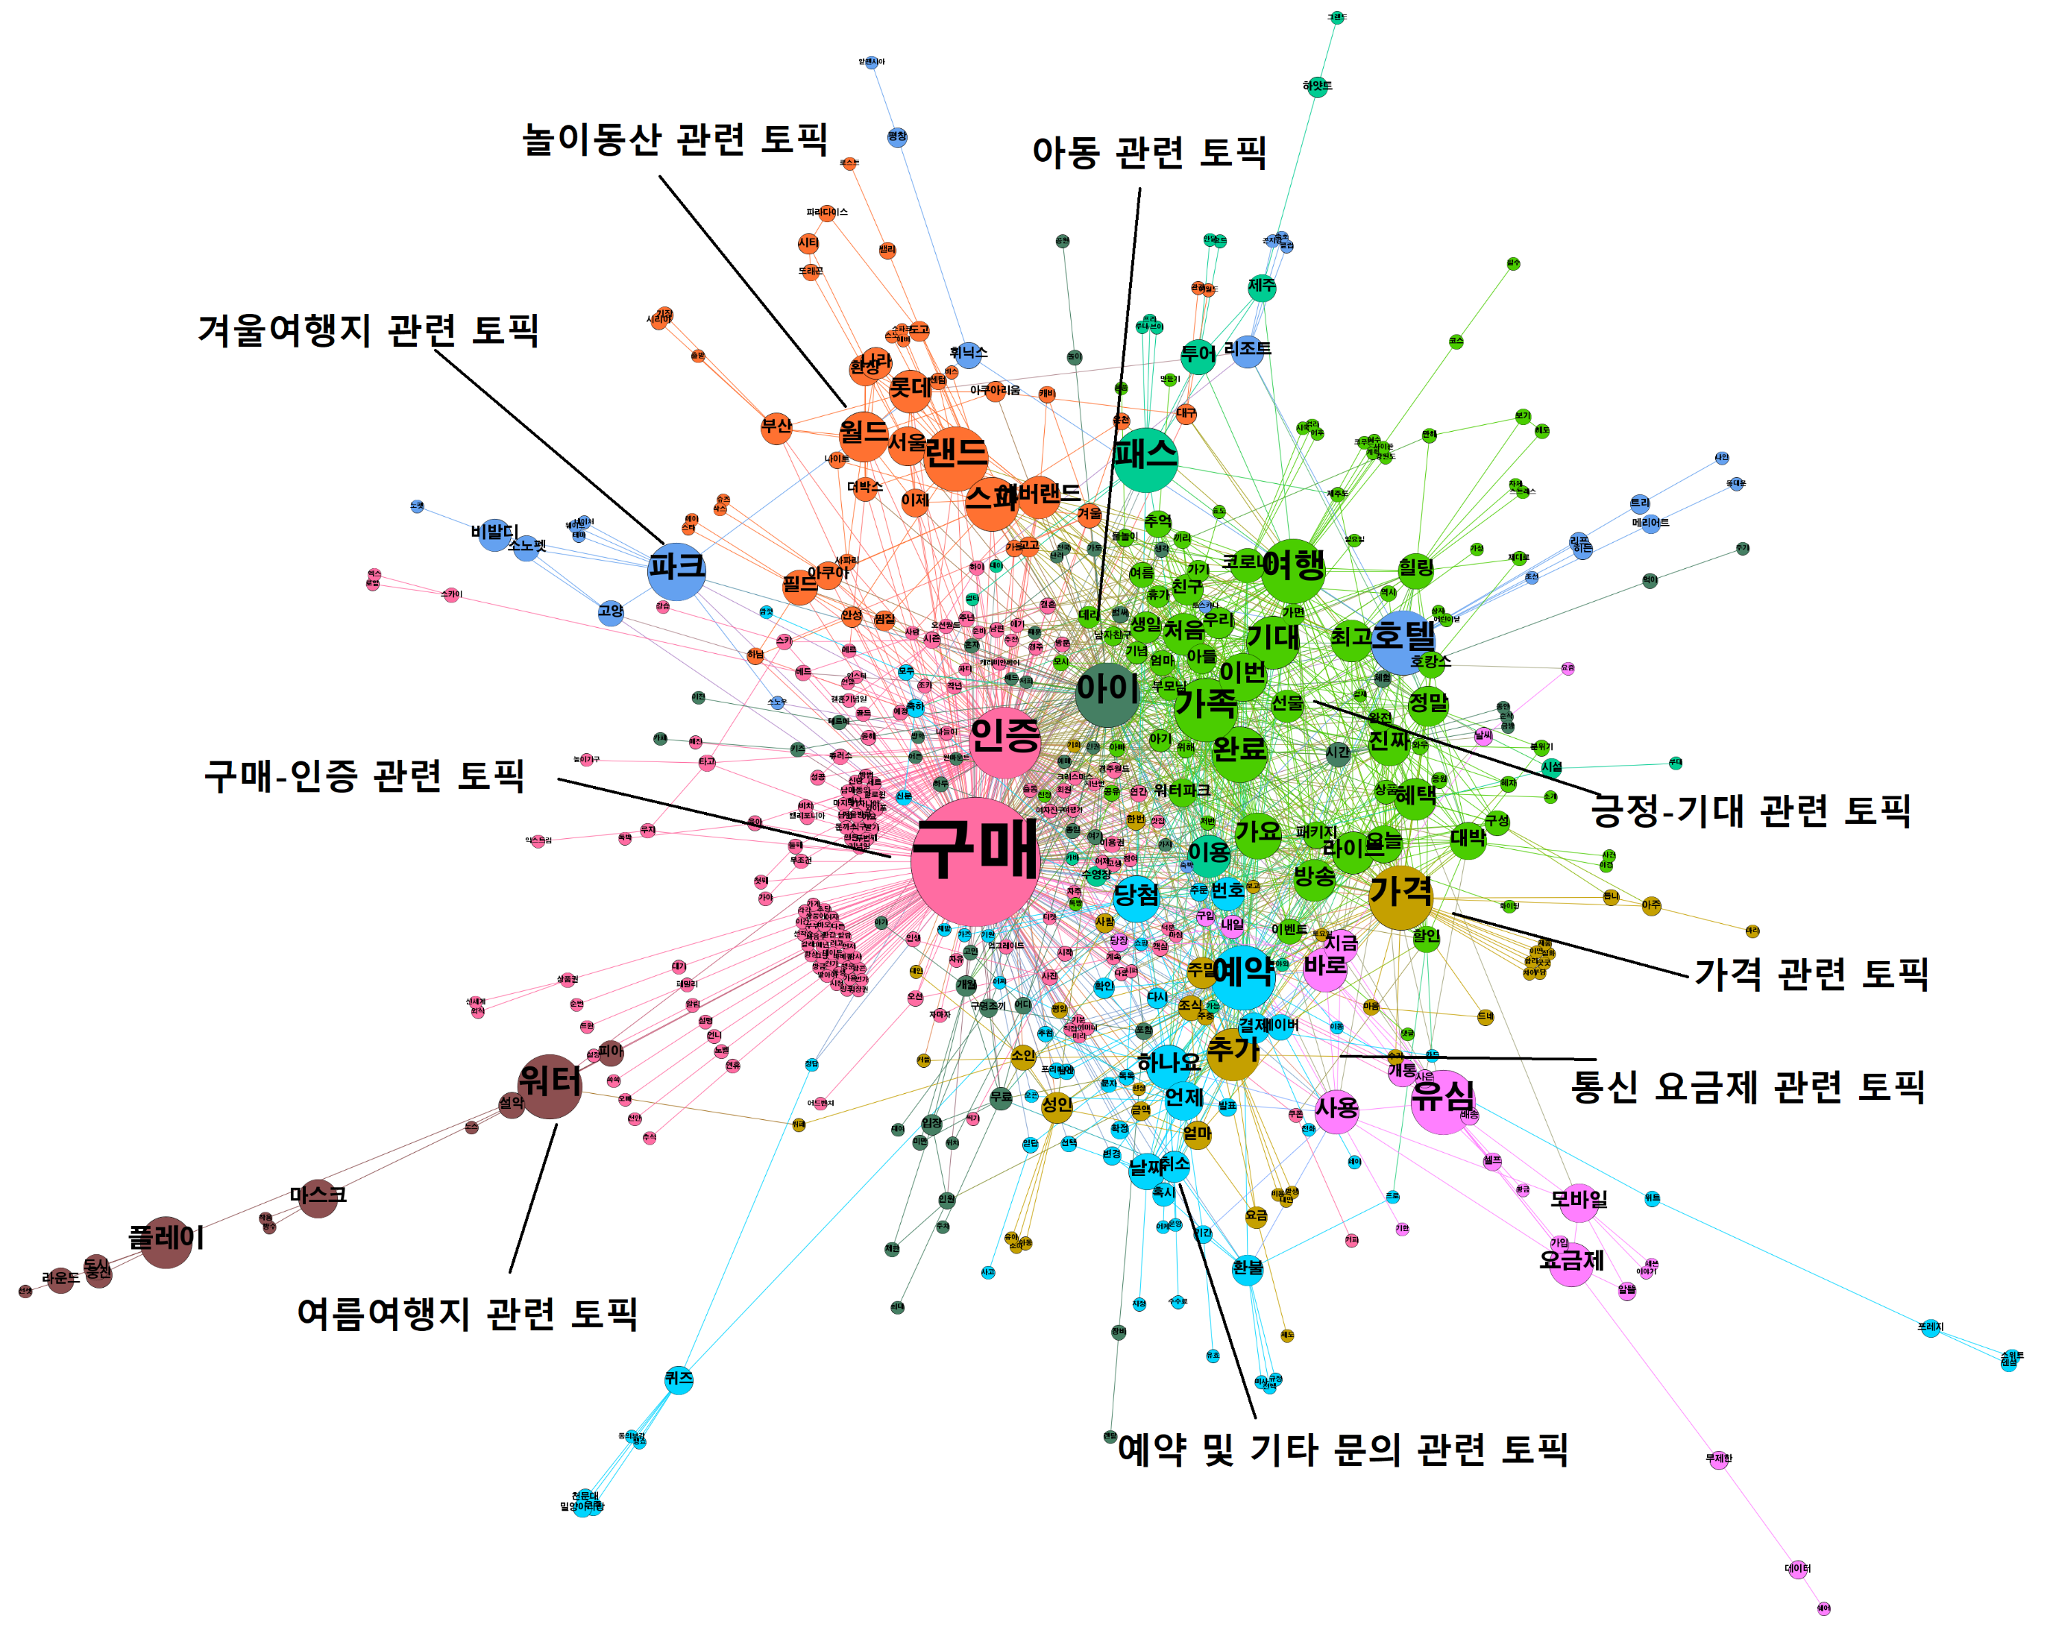
Ⅳ. 분석결과
2023 경영정보관련 춘계통합학술대회
3. 주제어 분석 결과
키워드 네트워크 분석 결과
본 연구에서는 모듈성을 이용하여 전체 그래프의 하위 커뮤니티를 탐색함
비율이 1% 아래인 하위 커뮤니티는 분석에 포함하지 않았음
이를 통해 본 연구에서는 하위 커뮤니티의 개수를 9개로 파악하고 해당 커뮤니티를 몇 가지로 구분하였음
<표 _> 하위 커뮤니티 및 비율
커뮤니티 | 비율
구매/인증 관련 토픽 | 24.28%
긍정/기대 관련 토픽 | 13.58%
예약/기타 문의 관련 토픽 | 9.58%
아동 관련 토픽 | 7.83%
놀이동산 관련 토픽 | 7.19%
가격 관련 토픽 | 6.39%
겨울여행지 관련 토픽 | 4.15%
통신 요금제 관련 토픽 | 3.83%
여름여행지 관련 토픽 | 1.92%
<그림 > 전체 그래프 네트워크

Slide 10
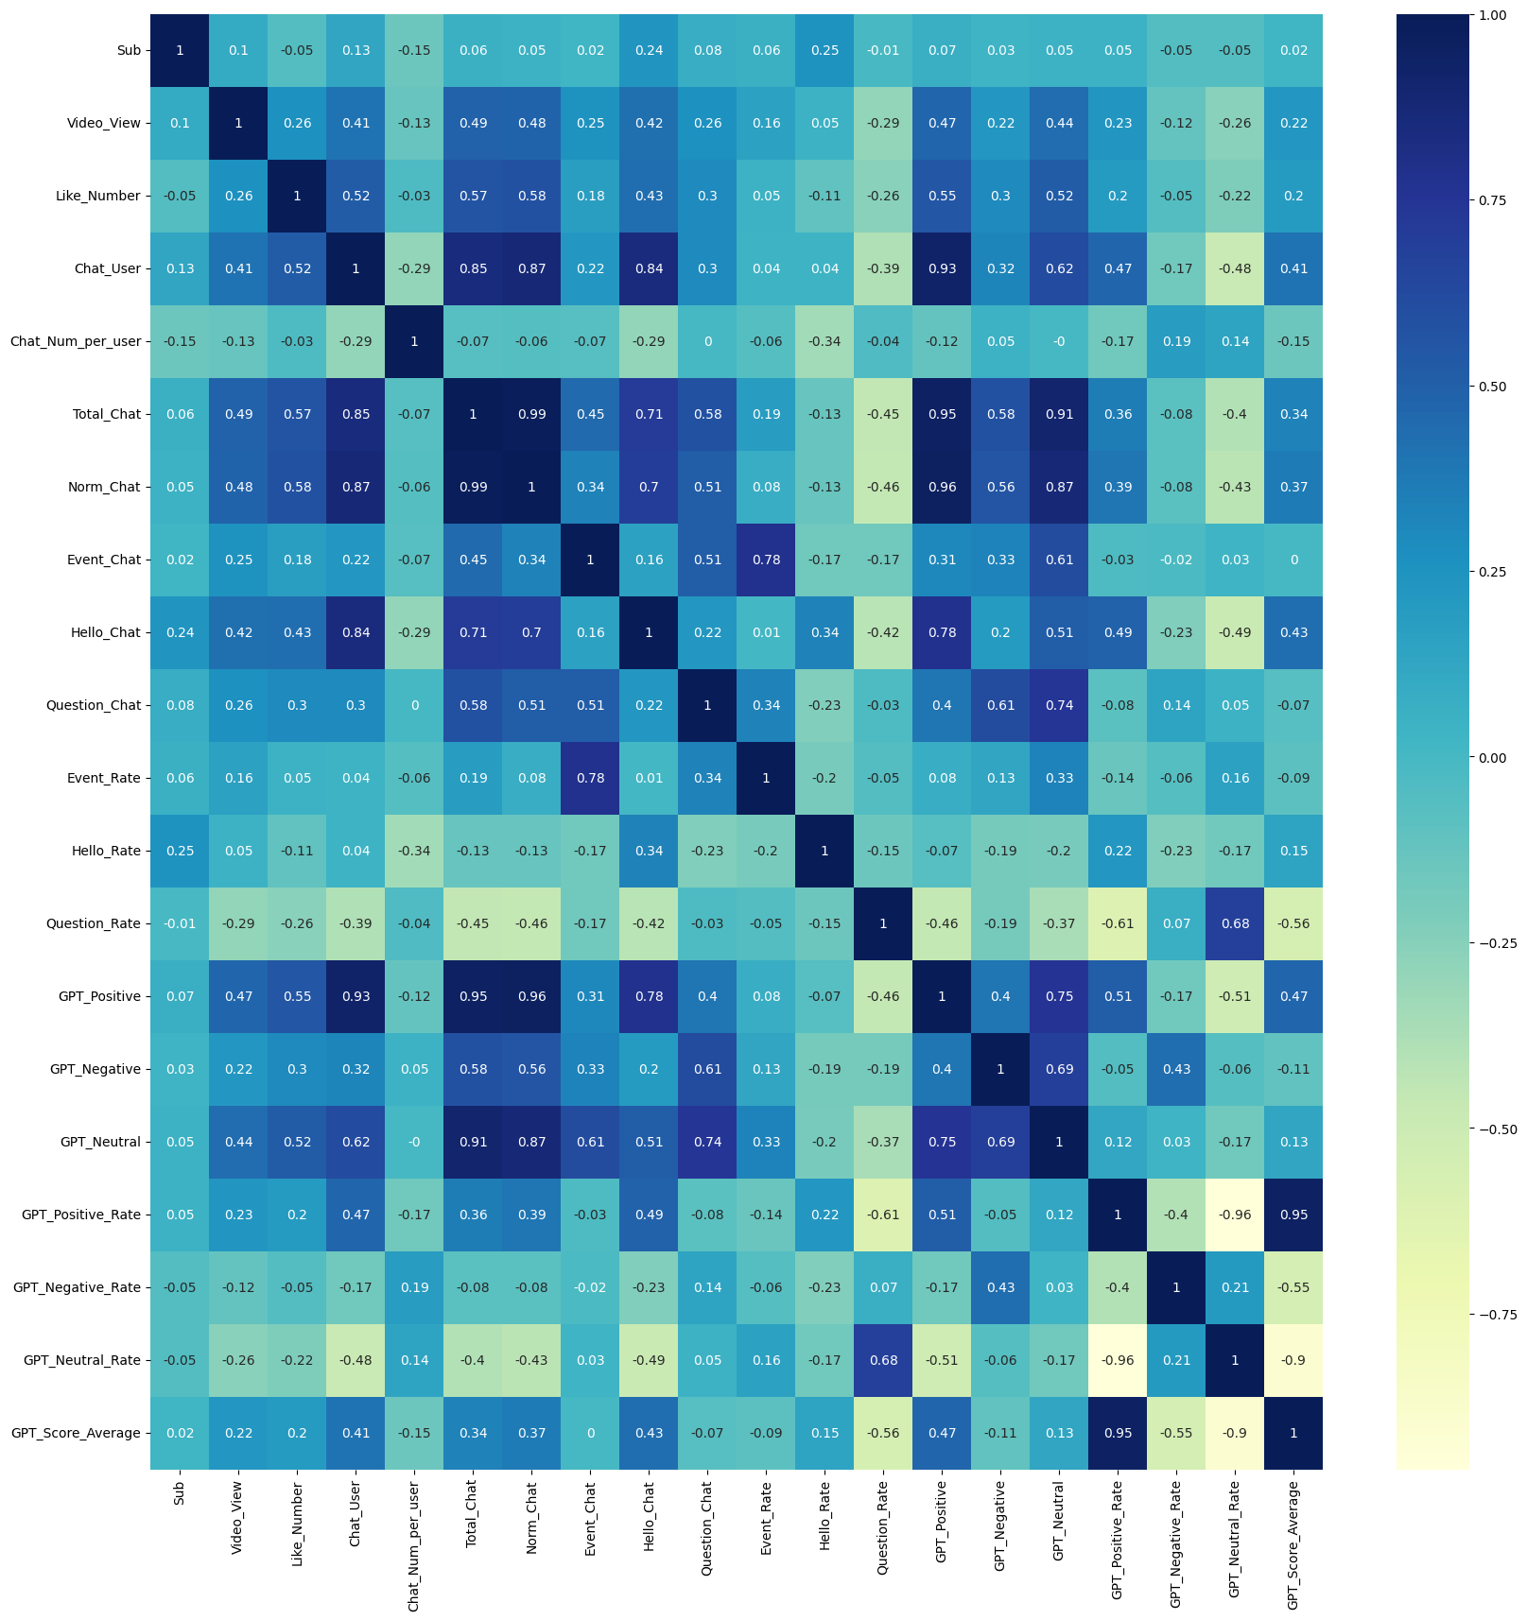
Ⅳ. 분석결과
2023 경영정보관련 춘계통합학술대회
4. 머신러닝 분석 결과
상관관계 비교
모든 데이터는 표준화하여 사용함
가장 먼저 전체 상관관계표를 이용하여 종속변수인 감성 점수와 연관성이 있거나 혹은 다중 공선성을 갖는 변수들을 제거하고자 함
평균 감성 점수 산출에 사용되는 ‘긍정 채팅 비율‘, ‘부정 채팅 비율’등이 당연하게 높은 상관을 보이고 있었으며, 이러한 변수들을 제거함
이후 높은 상관관계를 갖는 경우(0.9 이상 혹은 -0.9 이하)변수를 하나씩 제거하였음
이를 반복한 뒤 최종적으로 12개의 변수가 선택되었음

Slide 11
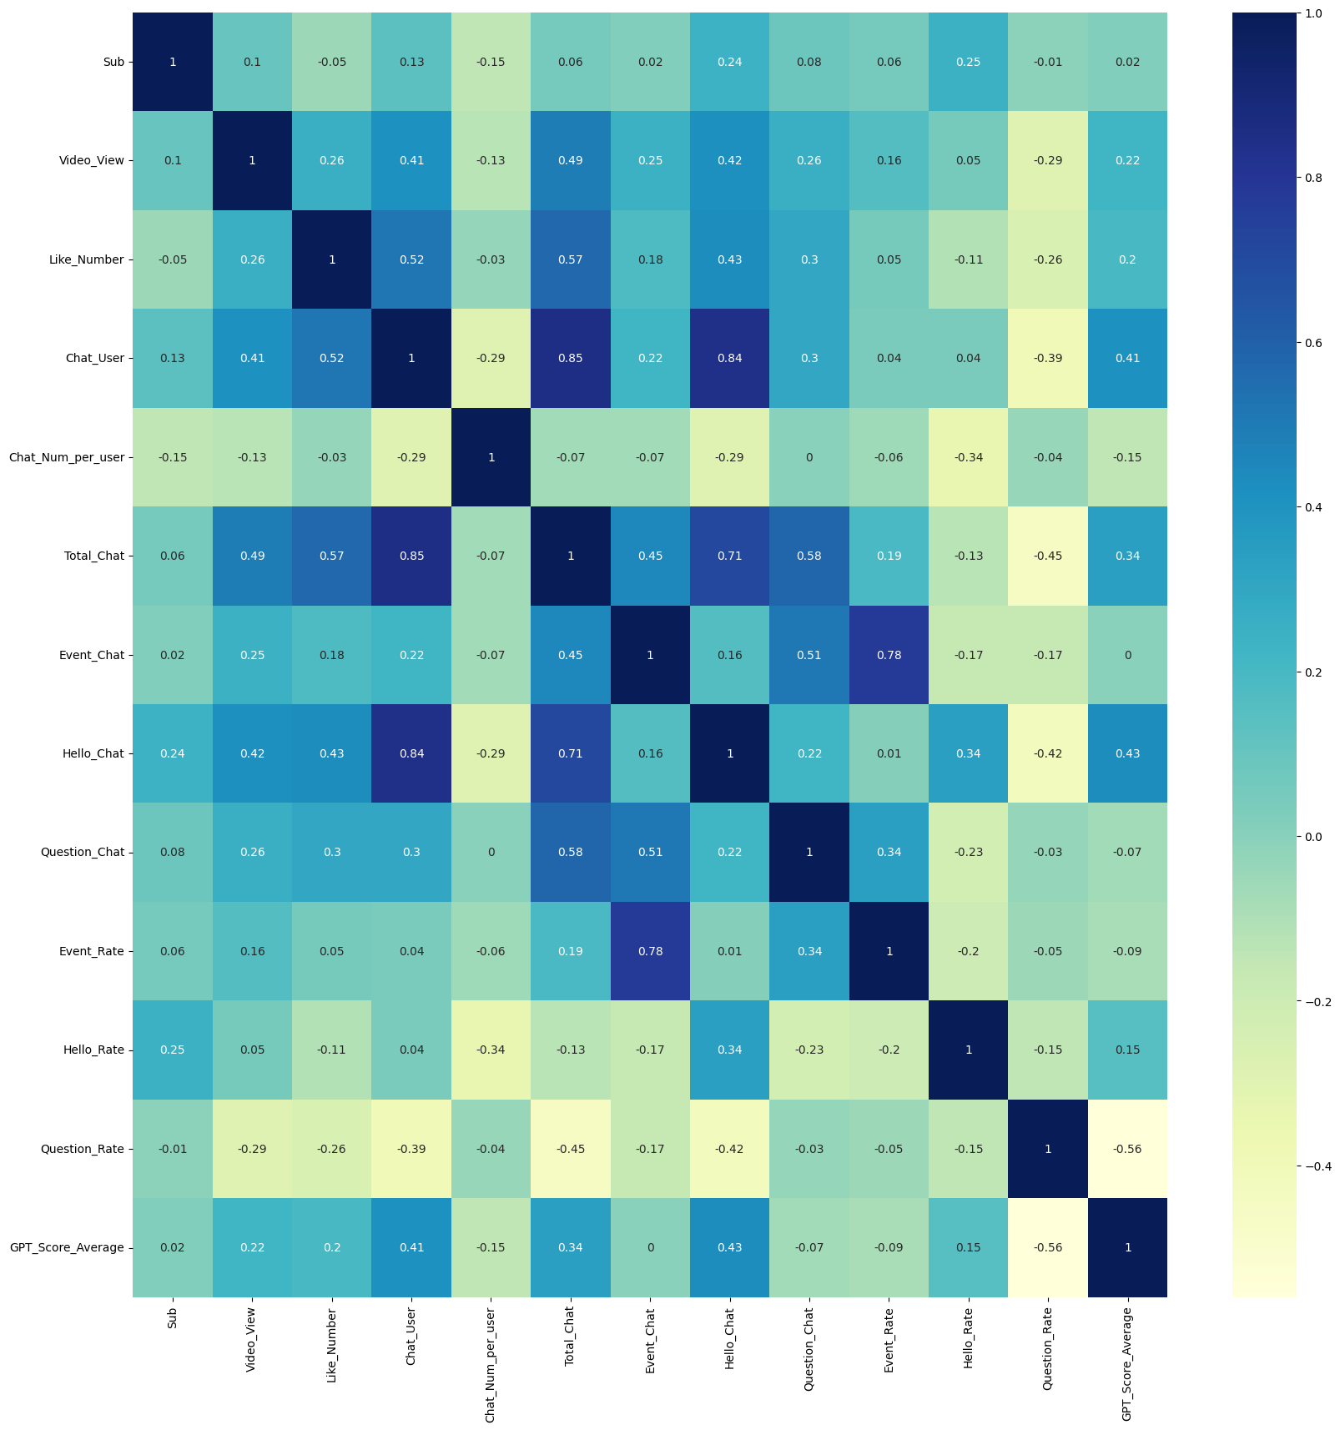
Ⅳ. 분석결과
2023 경영정보관련 춘계통합학술대회
4. 머신러닝 분석 결과
상관관계 비교
12개의 변수가 최종적으로 선정됨.
Sub | 구독자 수 | Event_Chat | 이벤트 채팅 수
Video_View | 시청자 수 | Hello_Chat | 인사 채팅 수
Like_Number | 좋아요 수 | Question_Chat | 질문 채팅 수
Chat_User | 채팅 유저 수 | Event_Rate | 이벤트 채팅 비율
Chat_Num_per_ User | 유저당 채팅 수 | Hello_Rate | 인사 채팅 비율
Total_Chat | 전체 채팅 수 | Question_Rate | 질문 채팅 비율

Slide 12
Ⅳ. 분석결과
2023 경영정보관련 춘계통합학술대회
4. 머신러닝 분석 결과
회귀 알고리즘을 통한 예측
 | 다중 회귀분석 | SVM 회귀모델 | 회귀나무 | 앙상블기법(XGBoost)
R Square | 0.400 | 0.498 | 0.559 | 0.759
RMSE | 0.812 | 0.793 | 0.703 | 0.607
본 연구에서는 몇 가지 알고리즘을 통해 평균 감성점수를 예측하는 모델을 생성함
여기서 독립변수는 앞서 선발된 12개의 변수이며, 종속 변수는 GPT를 통해 산출한 평균 감성 점수임
사용했던 머신러닝 알고리즘 중 가장 성능이 좋지 못했던 것은 다중 회귀분석을 사용한 모델임
반면 XGBoost를 이용한 앙상블 기법은 R Square 값과 RMSE 모두에서 가장 뛰어난 성능을 보임
따라서 본 연구에서는 XGBoost 모델을 이용하여 종속 변수에 영향을 주는 변수 중요도를 파악함

Slide 13
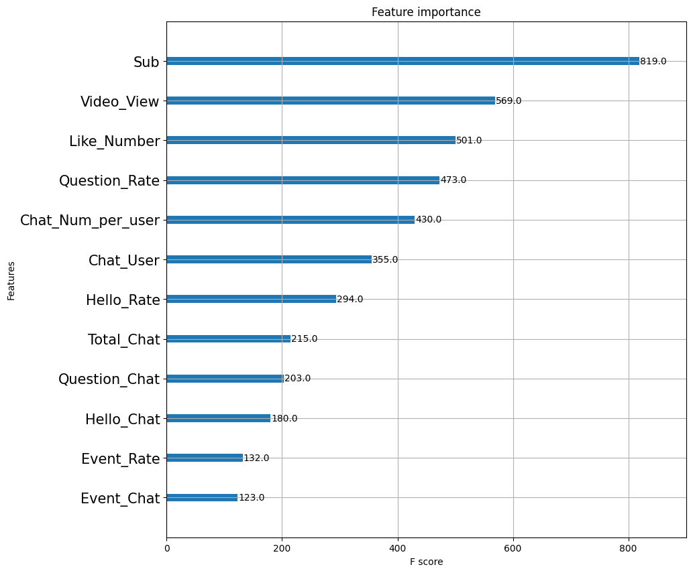
Ⅳ. 분석결과
2023 경영정보관련 춘계통합학술대회
4. 머신러닝 분석 결과
회귀 알고리즘을 통한 예측
 | 앙상블기법(XGBoost)
R Square | 0.759
RMSE | 0.607
XGBoost 모델을 통해 살펴본 결과 종속 변수인 평균 감성 점수에 가장 큰 영향을 주는 변수는 ‘구독자 수’로 파악됨
이후 ‘시청자 수‘, ‘좋아요 수‘, ‘채팅 내 질문 비율’이 주요한 영향을 주는 것으로 산출 되었음
반면 ‘이벤트성 채팅의 수 및 비율‘, ‘전체 채팅의 수‘ 등의 변수는 상대적으로 앞선 변수에 비해 중요도가 떨어지는 것으로 나타나고 있음

Slide 14
Ⅳ. 분석결과
2023 경영정보관련 춘계통합학술대회

Slide 15
Ⅳ. 분석결과
2023 경영정보관련 춘계통합학술대회
5. g-DMR 토픽모델링결과
Hyper Parameter 탐색
본 연구에서는 최적의 Hyper parameter를 탐색하기 위해 4가지 Hyper parameter 를 변화시켜가며 Coherence Score를 측정함
K (토픽의 수)
Remove_top_words (가장 많이 등장한 단어 중 상위 n개를 제거)
Min_df (자기 자신을 제외하고, 문헌간 최소 n회 이상 동시 출현)
Min_cf (자기 자신을 제외하고, 문헌내 최소 n회 이상 동시 출현)
Coherence Score는 단어의 일치도 점수로, 추출된 단어들의 의미론적 유사성을 판단하는 지표로 사용(박영욱, 정규엽, 2021)
이를 통해 본 연구에서는 위의 4가지 Hyper parameter의 조합 중, Coherence Score가 일정 수준 이상인 조합을 저자 간 논의 후 선정하여 Hyper parameter로 사용
이 과정에서 동시 출현율이 너무 높은 단어나, 거의 동시 출현이 나타나지 않는 경우는 문헌의 토픽을 형성함에 있어서 부정적인 영향을 주기 때문에(Kadhim et al., 2014), 몇가지 가능성 있는 경우를 그래프를 통해 살펴본 뒤 저자 간 논의 하에 선정함
일반적인 불용어 처리 방법은 1) 연구자에 의한 임의로 선정된 리스트로부터 제거하는 방법, 2) 너무 많이 등장하거나, 너무 적게 등장한 단어를 제거하는 방법(Z-Method), 3) 특정 클래스에 주는 영향력을 기준으로 제거하는 방법(Mutual Information Method), 4) 단어의 순위를 측정하여 제거하는 방법 등이 존재함(Term Based Random Sampling)(Kaur & Buttar, 2018)
일반적으로 Coherence Score는 Min_df가 높고, K의 숫자가 작거나 또는 Min_df가 낮고, K의 숫자가 크면 높은 경향을 보임. 여기서 Remove_top_words나 Min_cf의 경우에는 영향이 없는 것은 아니나, 경향성에 영향을 주지 않음
Notes:
Kadhim, A. I., Cheah, Y. N., & Ahamed, N. H. (2014, December). Text document preprocessing and dimension reduction techniques for text document clustering. In 2014 4th international conference on artificial intelligence with applications in engineering and technology (pp. 69-73). IEEE.
Kaur, J., & Buttar, P. K. (2018). A systematic review on stopword removal algorithms. International Journal on Future Revolution in Computer Science & Communication Engineering, 4(4), 207-210.

Slide 16
Ⅳ. 분석결과
2023 경영정보관련 춘계통합학술대회
5. g-DMR 토픽모델링결과
Hyper Parameter 탐색
K | Remove_Top_Words | Min_df | Min_cf | Coherence_Score
8 | 25 | 10 | 20 | 0.63523
9 | 25 | 10 | 20 | 0.617402
7 | 25 | 15 | 0 | 0.616267
7 | 25 | 15 | 5 | 0.616267
7 | 25 | 15 | 10 | 0.616267
7 | 25 | 15 | 15 | 0.616267
8 | 25 | 15 | 0 | 0.607136
8 | 25 | 15 | 5 | 0.607136
8 | 25 | 15 | 10 | 0.607136
8 | 25 | 15 | 15 | 0.607136
13 | 15 | 10 | 0 | 0.605509
13 | 15 | 10 | 5 | 0.605509
13 | 15 | 10 | 10 | 0.605509
11 | 25 | 10 | 20 | 0.605338
7 | 25 | 15 | 20 | 0.605035
18 | 25 | 10 | 0 | 0.604643
18 | 25 | 10 | 5 | 0.604643
18 | 25 | 10 | 10 | 0.604643
13 | 25 | 15 | 0 | 0.603075
13 | 25 | 15 | 5 | 0.603075

Slide 17
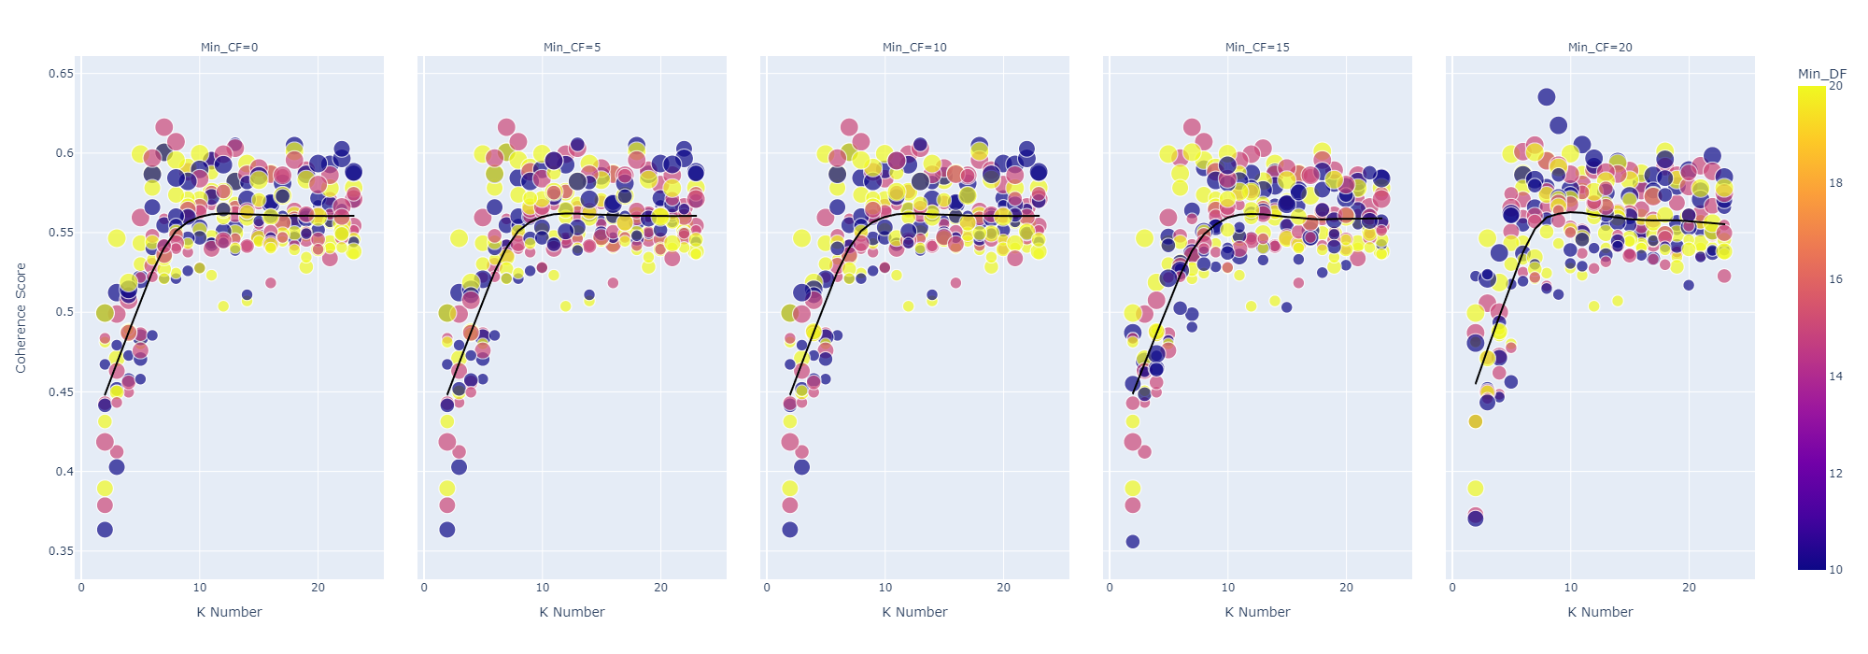
Ⅳ. 분석결과
2023 경영정보관련 춘계통합학술대회
5. g-DMR 토픽모델링결과
Coherence Score
Coherence Score가 꺾이는 지점에서 토픽의 수와 Hyper parameter를 선택함
Min_CF = 20인 그래프에서 Coherences Score가 가장 높았음
최적의 토픽수는 8~13개 사이로 추정됨

Slide 18
Ⅳ. 분석결과
2023 경영정보관련 춘계통합학술대회
5. g-DMR 토픽모델링결과
g-DMR 토픽모델링 결과
K = 9 , Remove Top Word = 20 , Min_df = 10 , Min_cf = 20 , Coherences_Score = 0.6174
메타데이터 종류 | 다음에 해당하는 메타데이터를 정규화 하여 진행 함 해당 동영상의 채팅 수 해당 동영상의 시청자 수 유저당 채팅 수 감성 점수 평균 | Topics
Basic Info |  | | 1. 여름여행지 관련: 안되다 결제 아쿠아 당첨 워터파크 필드 써다 놀다 가요 번호 | 2. 놀이동산 관련: 에버랜드 월드 롯데 이월드 경주월드 랜드 연간 재밌다 당첨 놀다 | 3. 통신요금제 관련: 유심 개통 모바일 요금제 방송 없다 받다 데이터 가입 쓰다 | 4. 겨울여행지 관련: 파크 비발디 스키 휘닉스 타다 가능하다 놀다 이다 루지 패키지 | 5. 긍정 및 축하 관련: 진짜 축하 드리다 여행 없다 많다 체험 먹다 이쁘다 대구 | 6. 예약 및 문의 관련: 예약 가능하다 추가 날짜 어떻다 이다 없다 가요 하나요 객실 | 7. 긍정 및 기대 관련: 가보다 여행 보이다 놀다 정말 방송 재밌다 구성 할인 멋지다 | 8. 호텔 및 객실 관련: 호캉스 호텔 보이다 진짜 분위기 정말 멋지다 구성 가보다 패키지 | 9. 가족 관련 : 가족 스파 이다 놀다 좋아하다 번호 가보다 갈다 이번 주문
문서 정보 | 전체 동영상 700개 전체 채팅 수 = 547,918 전체 단어 수 = 2,635,083 전처리 후 단어 수 = 1,409,452 g-DMR 단어의 수 = 848,715 중복단어 제거 후 단어 수 = 29,944 Hyper Parameter 기준 충족하는 단어 수 = 3,427

Slide 19
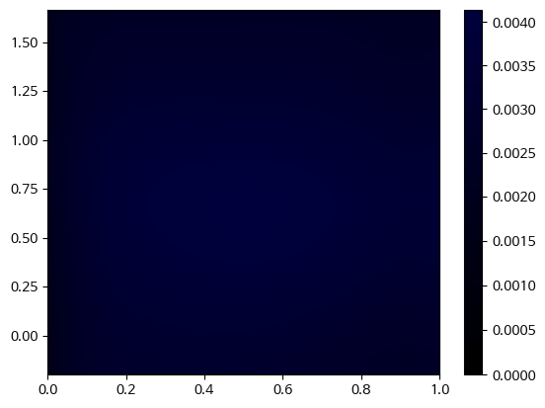
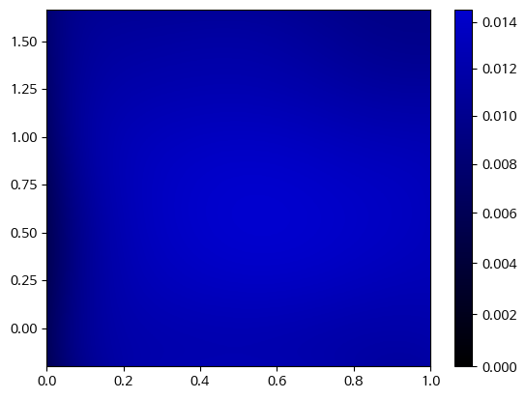
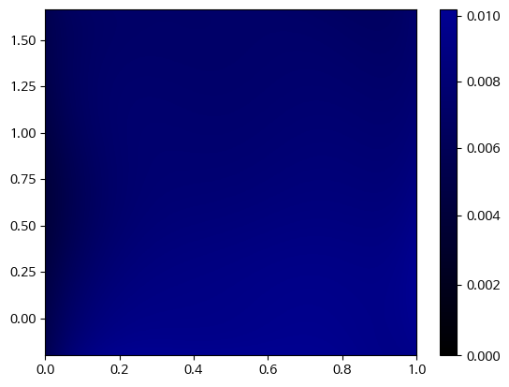
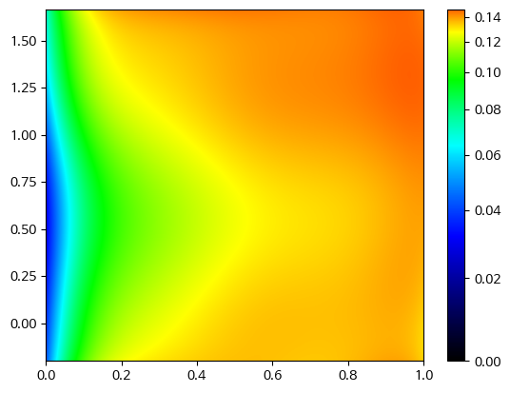
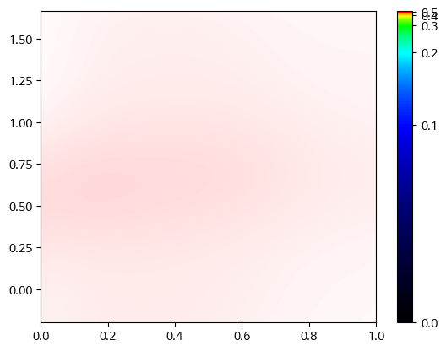
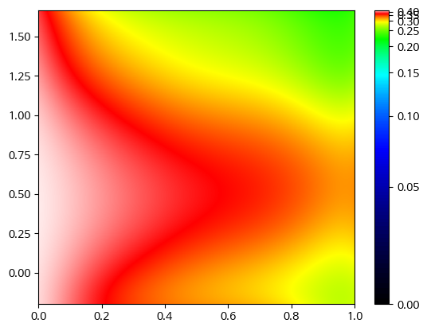
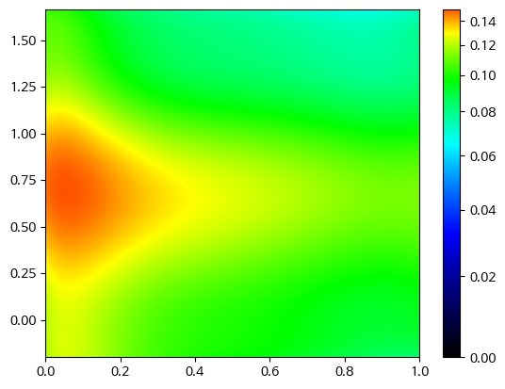
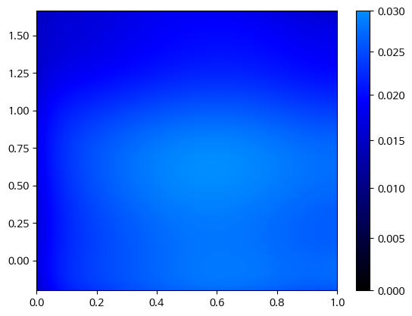
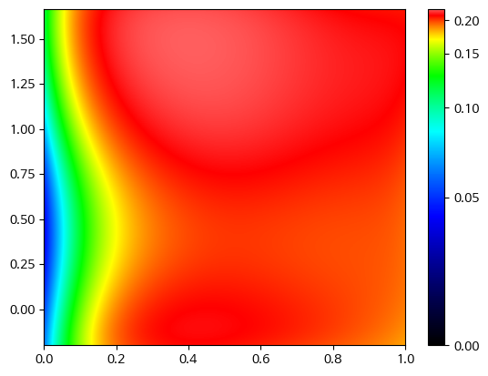
Ⅳ. 분석결과
2023 경영정보관련 춘계통합학술대회
5. g-DMR 토픽모델링결과
g-DMR 토픽모델링 결과(x=채팅 수, y=감성점수-GPT)
여름여행지 관련
놀이동산 관련
통신요금제 관련
g-DMR 토픽모델링을 통해, 채팅수와 감성점수의 변화에 따른 토픽의 출현 양상을 살펴봄
전체적인 관점에서, 여름여행지, 놀이동산, 통신요금제, 호텔/객실 관련된 토픽은 상대적으로 적게 등장함
반면, 라이브커머스에 대한 긍정/축하 관련 토픽은 굉장히 많이 등장하였으며, 예약/문의, 가족, 긍정/기대, 겨울여행지 관련된 토픽이 상대적으로 많이 등장하는 양상을 보임
겨울여행지와 가족 관련한 토픽들은 기본적으로 채팅 숫자가 늘어나면 증가하는 경향을 보였으며, 겨울여행지 관련 토픽은 감성점수가 증가할 수록 많이 나타나는 것으로 보임
반면 가족 관련 토픽은 감성점수와 크게 상관이 없는 것으로 보임
겨울여행지 관련
긍정 및 축하 관련
예약 및 문의 관련
긍정 및 기대 관련
호텔 및 객실 관련
가족 관련

Slide 20
Ⅳ. 분석결과
2023 경영정보관련 춘계통합학술대회
5. g-DMR 토픽모델링결과
g-DMR 토픽모델링 결과(x=채팅 수, y=감성점수-GPT)
여름여행지 관련
겨울여행지 관련
기본적으로 여름여행지 관련 토픽은 거의 등장하지 않음
이는 수영장, 워터파크와 같은 여행지는 보통의 경우 숙박이 동반되지 않고 가격도 상대적으로 저렴하기 때문인 것으로 보임
반면, 스키장과 같은 겨울여행지는 숙박이 동반되는 경우가 많고 가격 또한 훨씬 비싼 경우가 많아 상대적으로 많이 등장하는 것으로 보임
겨울여행지와 관련된 토픽은 채팅 수가 많고, 감성 점수가 많을 수록 많이 나타나는 양상을 보였음

Slide 21
Ⅳ. 분석결과
2023 경영정보관련 춘계통합학술대회
5. g-DMR 토픽모델링결과
g-DMR 토픽모델링 결과(x=채팅 수, y=감성점수-GPT)
호텔 및 객실 관련
예약 및 문의 관련
먼저 호텔/객실 관련된 토픽은 상대적으로 많이 등장하지 않음
이는 라이브커머스의 특성상 호텔 및 객실의 정보를 체험의 형식을 통해 효과적으로 제공할 수 있기 때문으로 보임
즉, 호텔 및 객실에 관련된 문의보다는 해당 정보에 의해 발생하는 감탄, 기대, 긍정 관련된 토픽이 훨씬 많이 등장하는 것으로 보임
반면, 예약/문의와 관련된 토픽은 오히려 채팅이 적고 감성점수가 중간 수준에서 많이 나타나는 양상을 보임
더불어 채팅이 많고, 감성점수가 극단에 있는 경우에는 이러한 문의가 감소하는 것으로 나타남
이에 따라 채팅이 많고 감성점수가 높은 경우, 해당 라이브커머스의 상품을 ‘대리만족’의 수단으로 사용한 것으로 보이며,
채팅이 많고 감성점수가 낮은 경우, 해당 상품에 대한 문의사항은 많지만 예약까지는 하지 않는 것으로 생각됨

Slide 22
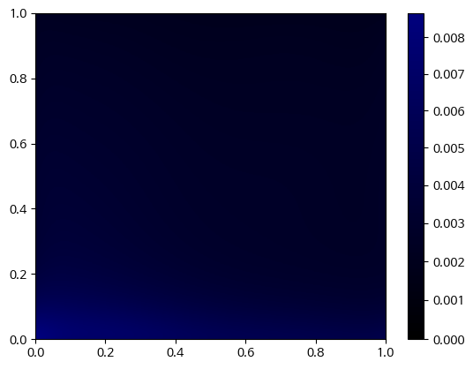
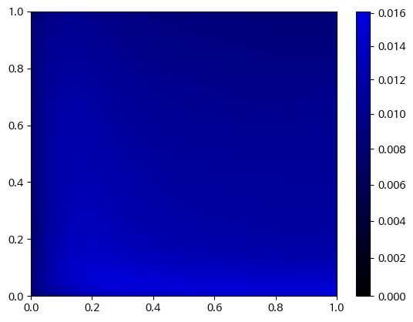
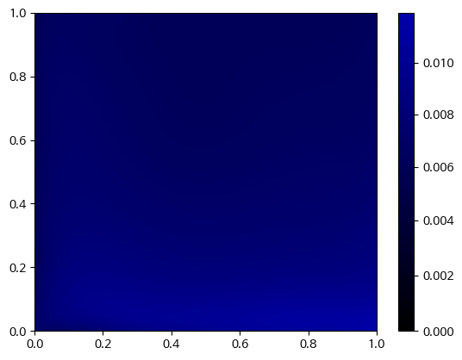
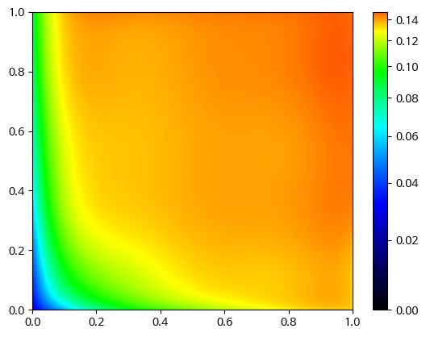
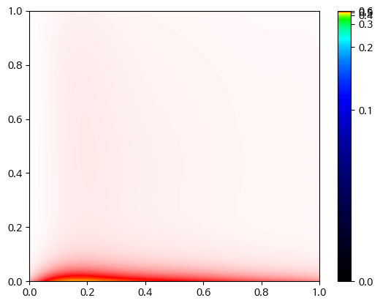
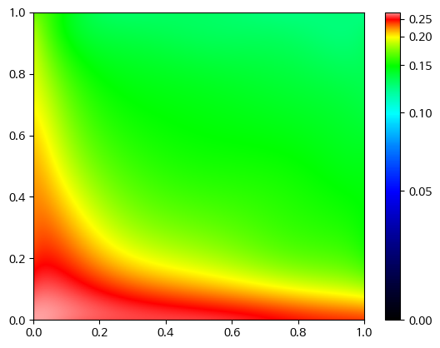
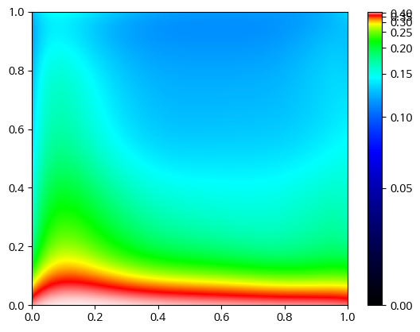
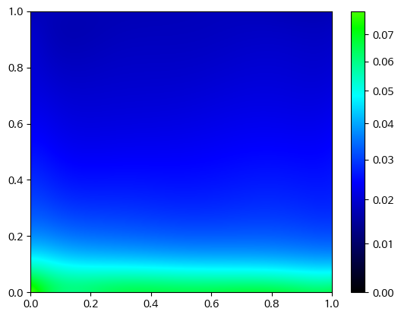
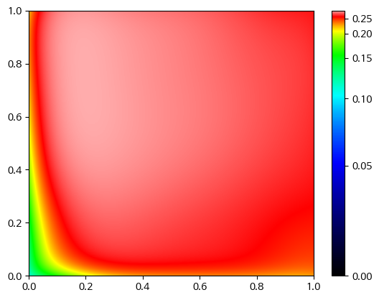
Ⅳ. 분석결과
2023 경영정보관련 춘계통합학술대회
4. 주제어 분석 결과
g-DMR 토픽모델링 결과(x=채팅 유저 수, y=유저당 채팅 수)
여름여행지 관련
놀이동산 관련
통신요금제 관련
g-DMR 토픽모델링을 통해, 채팅수와 감성점수의 변화에 따른 토픽의 출현 양상을 살펴봄
전체적인 관점에서, 등장의 양상 자체는 크게 변화가 없음
따라서 여름여행지, 놀이동산, 통신요금제, 호텔 및 객실 관련된 토픽은 상대적으로 적게 등장함
또한 마찬가지로 라이브커머스에 대한 긍정/축하 관련 토픽은 굉장히 많이 등장하였으며, 예약/문의, 가족, 긍정/기대, 겨울여행지 관련된 토픽이 상대적으로 많이 등장하는 양상을 보임
겨울여행지 관련
긍정 및 축하 관련
예약 및 문의 관련
긍정 및 기대 관련
호텔 및 객실 관련
가족 관련

Slide 23
Ⅳ. 분석결과
2023 경영정보관련 춘계통합학술대회
5. g-DMR 토픽모델링결과
g-DMR 토픽모델링 결과(x=채팅 유저 수, y=유저당 채팅 수)
긍정 및 기대 관련
겨울여행지 관련
긍정/기대 관련 토픽을 살펴보면, 기본적으로 유저당 채팅 수가 적은 경우에 더 많이 나타나는 양상을 보였음
이는 유저의 채팅 숫자가 많아지면, 단순 호응이나 감탄사 등을 보이는 것이 아니라, 특정 주제에 대해 많은 채팅을 하는 것으로 파악됨
겨울여행지 관련된 토픽의 경우에는, 채팅에 참여하는 유저가 많아질 수록, 유저당 채팅 수가 많을 수록 더 자주 나타나는 것으로 관찰됨
즉, 유저의 채팅 숫자가 증가할수록 해당 동영상의 특정 주제에 대한 채팅이 많아지는 것으로 파악됨

Slide 24
Ⅳ. 분석결과
2023 경영정보관련 춘계통합학술대회
5. g-DMR 토픽모델링결과
g-DMR 토픽모델링 결과(x=채팅 유저 수, y=유저당 채팅 수)
예약 및 문의 관련
예약/문의 관련 토픽은 유저당 채팅 숫자가 적을 수록 많이 나타나는 것으로 보임
이는 유저의 채팅이 많은 경우에는, 라이브커머스를 구매의 의도로 사용하는 것이 아니라, 대리만족의 의도로 사용하기 때문인 것으로 생각됨
즉, 채팅 유저수가 많으며 유저당 채팅의 수가 많은 라이브커머스의 경우에는 그 자체를 하나의 즐길 거리로 소비하는 것으로 보임

Slide 25
Ⅳ. 분석결과
2023 경영정보관련 춘계통합학술대회
5. 머신러닝 분석 결과
XGBoost를 이용한 분석 결과

Slide 26
Ⅳ. 분석결과
2023 경영정보관련 춘계통합학술대회
6. 결과해석
실시간 채팅 양상

Slide 27
Ⅳ. 분석결과
2023 경영정보관련 춘계통합학술대회
6. 결과해석
실시간 채팅 주요 토픽

Slide 28
Ⅳ. 분석결과
2023 경영정보관련 춘계통합학술대회
6. 결과해석
실시간 채팅 감성

Slide 29
Ⅳ. 분석결과
2023 경영정보관련 춘계통합학술대회
6. 결과해석
긍정반응 채팅에 영향을 주는 요인

Slide 30
Ⅴ. 결론
2023 경영정보관련 춘계통합학술대회
6. 결과해석
학술적 시사점
01 설문연구의 틀에서 벗어나 데이터마이닝 기법을 활용한 비정형 빅데이터 분석을 시도함
02 gpt_3.5_turbo와 KoAlpaca를 감성분석 목적에 맞게 Fine-Turning한 후 채팅데이터를 분석, 딥러닝 알고리즘을 이용하여
감성분석의 정확도를 향상시킴
03 문헌의 연속형 메타데이터(해당 비디오의 감성점수, 채팅 수, 구독자 수 등)를 고려한 g-DMR 토픽모델링을 수행하고 채널간
토픽의 양상을 파악함
실무적 시사점
01
02
03

